Slide 1
Le tissu entrepreneurial en Corrèze Lycée Danton - Mardi 10 Octobre 2017

Slide 2
Le tissu entrepreneurial de la Corrèze
Présentation en quelques chiffres

Slide 3
Le tissu entrepreneurial en Corrèze
10 600 entreprises
54 500 salariés
Source : Fichier CCI et ACOSS

Slide 4
Le tissu entrepreneurial Répartition des entreprises
4 entreprises sur 10 dans les services
Source : Fichier CCI et ACOSS

Slide 5
Le tissu entrepreneurial Répartition des salariés
Source : Fichier CCI et ACOSS

Slide 6
Le tissu entrepreneurial Répartition par tailles d’entreprises
125 entreprises >= 50 salariés (environ 1%)
9 780 entreprises
sont des TPE < 10 salariés (93%)
640 entreprises entre 10 et 49 salariés (6%)
Source : Fichier CCI et ACOSS

Slide 7
Le tissu entrepreneurial Les créations d’entreprises
1 307 créations d’entreprises en Corrèze en 2016
Source : Agence France Entrepreneur

Slide 8
Le tissu entrepreneurial Un potentiel d’entreprises à transmettre
1 dirigeant sur 3 en Corrèze a 55 ans ou plus
Source : Fichier CCI

Slide 9
Trois secteurs d’activités :
1
Les activités commerciales
2
L’industrie et le BTP
3
Les activités de services

Slide 10
Les activités commerciales en Corrèze ?
Le secteur en quelques chiffres

Slide 11
Les activités commerciales
3 200 entreprises
Près de 10 000 salariés

Slide 12
Le commerce
Commerce indépendant
Réseaux de commerces franchisés
Grande distribution
E-commerce

Slide 13
Les activités industrielles et le BTP en Corrèze ?
Le secteur en quelques chiffres

Slide 14
L’industrie et le BTP
2 000 entreprises
12 300 salariés
1 100 entreprises
5 000 salariés

Slide 15
L’industrie et le BTP
Filières d’excellence :
Agro-industrie
Biotechnologies et cosmétiques
Mécanique, métallurgie et électronique
Bois et ameublement
Bâtiment et les travaux publics

Slide 16
L’agro-industrie
Des entreprises familiales et des grands groupes
Des productions très diversifiées
Des produits de forte notoriété
Un secteur innovant et dynamique à l’export
Plus de 3 000 salariés

Slide 17
Les biotechnologies et cosmétiques
Un tissu d’une dizaine de PME
Un secteur très qualitatif (innovation)
Un dynamisme à l’export
Environ 700 salariés

Slide 18
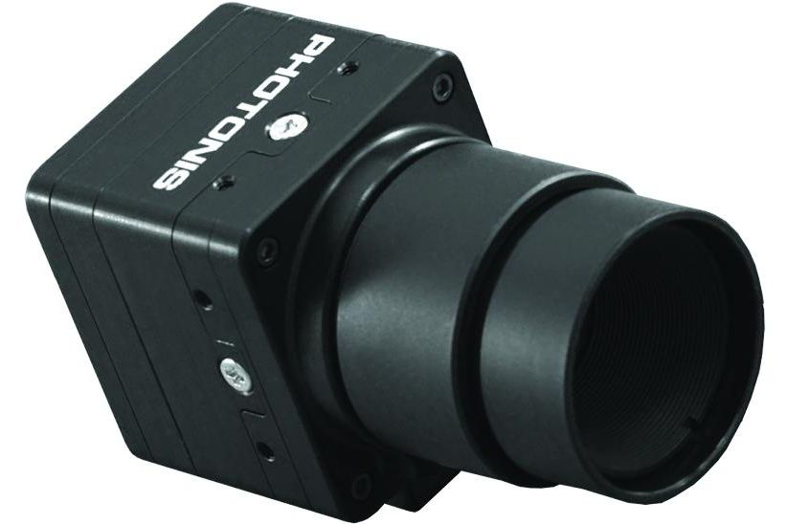
La mécanique, la métallurgie et l’électronique
Une activité liée à l’aéronautique, au secteur automobile et à l’armement
Des savoir-faire très diversifiés (propres produits et sous-traitance)
Un secteur marqué par l’innovation et l’export
Plus de 5 500 salariés

Slide 19
Le bois et l’ameublement
Une activité liée à l’importance du massif forestier en Haute-Corrèze
Plus de 1 000 salariés

Slide 20
Le bâtiment et les travaux publics
Des entreprises familiales et des grands groupes (travaux publics)
Plus de 5 500 salariés

Slide 21
Les activités de services en Corrèze ?
Le secteur en quelques chiffres

Slide 22
Les activités de services
4 300 entreprises
27 400 salariés (secteur privé)

Slide 23
Les services
Services aux particuliers
Services aux professionnels
Services mixtes (banques, assurances, immobilier)

Slide 24
Les services à la personne La santé, la petite enfance, les seniors…

Slide 25
Les cafés hôtels restaurants Près de 2 600 salariés en Corrèze
Entreprises indépendantes et de chaîne

Slide 26
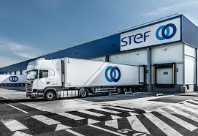
Les transports et la logistique Plus de 5 000 salariés en Corrèze

Slide 27
Les banques et assurances Plus de 1 000 salariés en Corrèze

Slide 28
Merci de votre attention
Pôle Etudes et Observation économique de la CCI de la Corrèze

